Slide 1
Machine Learning im Online Marketing: Analyse und Identifikation von Optimierungsmöglichkeiten
Projektpräsentation von Oliver Schulz

Slide 2
Agenda
Idee und Ziel des Projekts
Die Daten
Visualisierung der Ergebnisse mit Tableau
Machine Learning
Sales-Forecast-App (Streamlit)
Fazit - Probleme und Learnings

Slide 3
Idee und Ziel des Projekts
Herausforderung: Kampagnen Ergebnisse richtig zu interpretieren und die richtigen Schlüsse daraus zu ziehen.
Ziel: Optimierung der Ergebnisse zukünftiger Werbekampagnen durch bessere Daten-Interpretation.
Wie: Machine Learning kann helfen, die Daten der Ergebnisse besser zu verstehen und bessere Prognosen zu treffen.

Slide 4
Die Daten
Quelle: Kaggle Dataset „Online Advertising Performance Data“ => https://www.kaggle.com/datasets/naniruddhan/online-advertising-digital-marketing-data
Beschreibung: Dieser frei verfügbare Datensatz bietet Einblicke in die Online-Werbeleistung eines Unternehmens, das als "Unternehmen X" bezeichnet wird und 3 Kampagnen, mit verschiedenen Werbeformaten und Werbeplatzierungen durchgeführt hat.
Betrachtungs-Zeitraum: 1. April 2020 bis 30. Juni 2020.

Slide 5
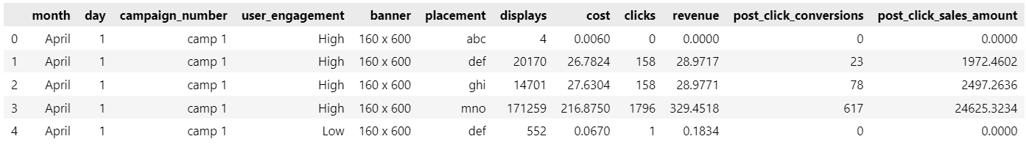
Die Daten - Exploration
Verstehen der Daten - Einblick in den Datensatz:
Identifikation/Wahl der relevanten Features und des Targets
Hypothese: Diese Features kann Company X beeinflussen:
„banner“ => Die Wahl der Werbeformate
„placement“ => Die Wahl der Werbeplatzierungen
„revenue“ => Die Höhe der Werbeausgaben / des Kampagnen-Budgets
Target, dass wir optimieren wollen: „post_click_sales_amount“ => Generierter Umsatz

Slide 6
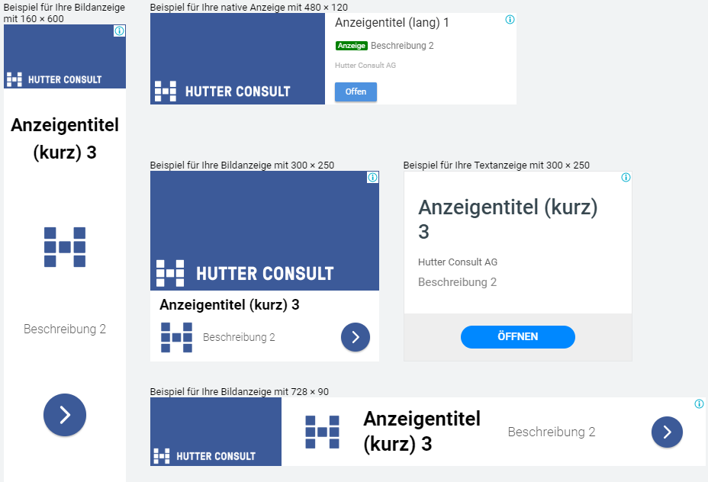
Exkurs: Werbeformat Beispiele

Slide 7
Die Daten - Preprocessing und Visualisierung
Data Preprocessing mit Python
Entfernen fehlender Werte
Umbenennen von Spalten
Dummy-Kodierung von kategorialen Variablen („banner“ und „placement“)
Data Preprocessing in Tableau
Berechnen zusätzlicher Key Metrics (CPM, CPC, CTR, CR und ROAS
Visualisierung der Ergebnisse in Tableau

Slide 8
Visualisierung in Tableau
Generierung nützlicher Key-Metrics (Berechnetes Feld)
CPM (Cost-per-Mille)
CPC (Cost-per-Click)
CTR (Click-Through-Rate)
CR (Conversion-Rate)
ROAS (Return on Ad Spend)
Visualisierung über Dashboards in Data-Story:
Key Metrics total und pro Kampagne
Korrelationen

Slide 9
Machine Learning
Modell-Auswahl
Target vorhanden => Supervised
Target ist numerisch => Lineare Regression
Evaluation verschiedener Modelle
„Normale“ Lineare Regression
vs regularisierte: Ridge + Lasso
Decision Tree + Random Forest nicht berücksichtigt.

Slide 10
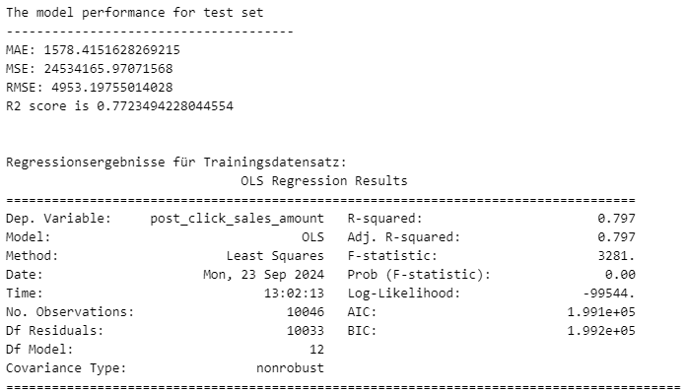
Machine Learning - Evaluation
Lineare Regression
R²: Beim Testdatensatz werden 77% der Varianz erklärt.
p-Wert: Ist mit 0,00 deutlich unter 0,05 => Nullhypothese ist widerlegt => Das Modell ist signifikant.

Slide 11
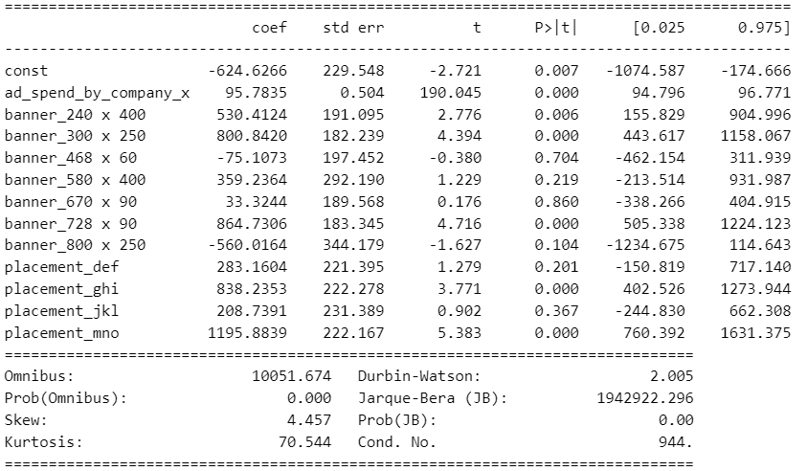
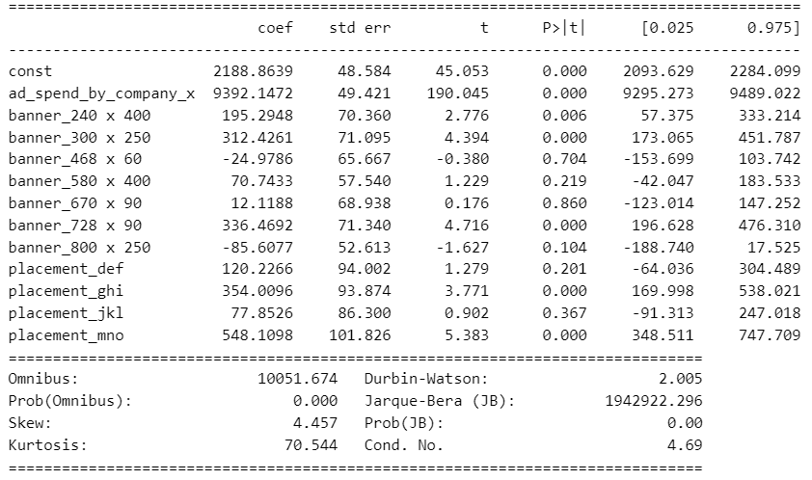
Machine Learning - Evaluation
Ridge / Lasso Regression mit standardisierten Daten und einem alpha = 0,1
Qualitätsmetriken der normalen vs. regularisierten Regression unverändert.
ABER: Varianz der Koeffizienten konnte deutlich reduziert werden. Das regularisierte Modell ist somit besser generalisierbar.
Normale Lineare Regression
Ridge / Lasso (identisches Ergebnis, auch mit anderen alphas)

Slide 12
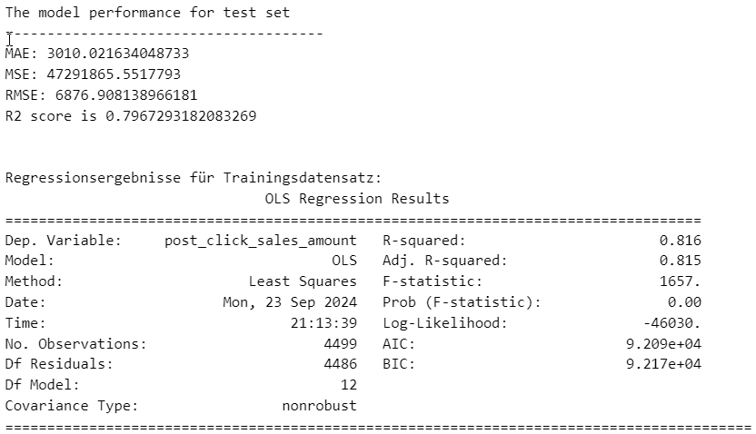
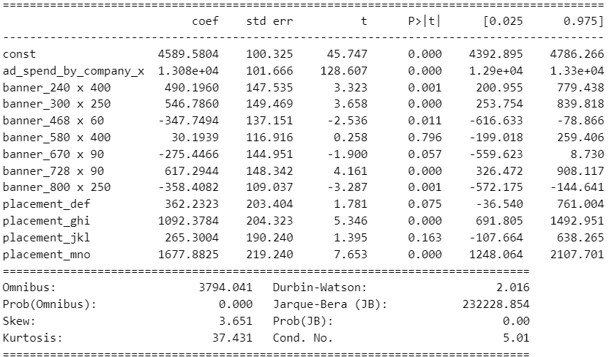
Machine Learning - Evaluation: Ridge Regression per Campaign
Campaign 1
Wenn wir uns auf die Daten der Campaign 1 beschränken bekommen wir ein besseres R².
Die Koeffizienten haben tendenziell eine höhere Signifikanz.
Regression
Koeffizienten

Slide 13
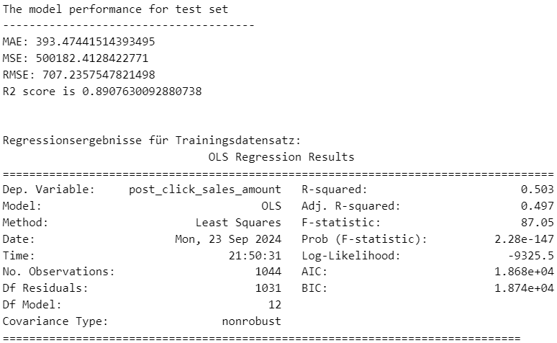
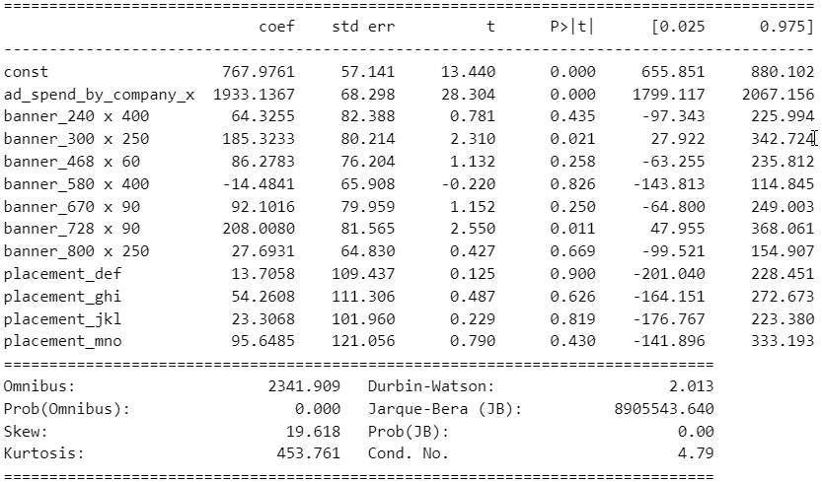
Machine Learning - Evaluation: Ridge Regression per Campaign
Campaign 2
Für die Daten aus Campaign 2 ist das R² noch einmal deutlich besser, aber nur beim Test-Datensatz. #Overffitting?
Die Koeffizienten haben verglichen mit Campaign 1 eine tendenziell niedrigere Signifikanz.
Regression
Koeffizienten

Slide 14

Machine Learning - Evaluation: Ridge Regression per Campaign
Campaign 3
Die erklärte Varianz (R²) ist sehr niedrig => geringe Anpassung.
Zwar ist das Modell trotz der geringen Erklärungskraft insgesamt statistisch signifikant.
=> Dennoch: Das Modell hat eine sehr begrenzte Vorhersagekraft.

Slide 15
Sales-Forecast-App (Streamlit)
Ziele der App
Generierung von Learnings.
Optimierung künftiger Kampagnen.
Funktionsumfang
Änderung von Parametern (Budget, Wahl der Werbeformate und –Platzierungen).
Umsatz-Prognose in Echtzeit.
Übersicht der Regressionsergebnisse zwecks Handlungsempfehlung.
Die Programmierung basiert auf zwei Python-Dateien
„main.py“ => Steuert die Streamlit-App.
„forecast.py“ => Funktionen für die Generierung der Daten, der Regressionsergebnisse und der Sales-Prediction.

Slide 16
Fazit – Probleme und Schwächen
Daten fiktiv? => Sales-Amount-Werte extrem hoch.
Ausgangshypothese: Möglicherweise kann Company X Banner/Placements gar nicht wählen => Reiner „Klick-Einkauf“?
Generell fehlendes Wissen über:
Art der Kampagnen,
Gestaltung der Werbemittel/Creatives,
Angebotene Produkte/Dienstleistungen und
Publisher / Ad Platforms.
Teilweise geringe Qualität/Signifikanz der Regression aufgrund der gegebenen Datenstruktur – insbesondere für Kampagne 3.
Möglicherweise nicht-lineares Modell (Random Forest) mit besserer Anpassung/Erklärungsgüte.

Slide 17
Fazit – Learnings
Datenexploration ist
Zeitaufwändig
und fundamental.
Prozess: Datenanalyse und Machine Learning sind ein Prozess, bei dem man sich auch mal verläuft und mitunter zurück zum Anfang und neu denken muss.

Slide 18
Fazit – Potentiale
Funktionserweiterung der App:
Hinzufügen von neuen Kampagnen-Ergebnissen
Eingabe von angebotenen Liefermengen
Ausgabe von Budget-Allokation und Umsatz-Prognose
Perspektivwechsel: Analyse der Ergebnisse aus Sicht der Werbefirma.
Welche Faktoren entscheiden über ihre Marge.
Wie kann sie künftig ihre Vergütung optimieren.

Slide 19
VIELEN DANK
Oliver Schulz
oliverschulz@mail.de
www.linkedin.com/in/oliver-schulz-44830237/

